Slide 1





Niveau
2
Français
Période 2
Semaine 2 - Séance 1
Écoles Pionnières – Année scolaire 2024-2025
Version en cours d’amélioration.

Slide 2


Pour l’enseignant
Ce support est optimisé pour un visionnage en mode diaporama sur un écran d’ordinateur.

Slide 3
Pour l’enseignant
Orientations générales

Slide 4




Pour l’enseignant
Conventions pour l’usage des supports
Pages réservées à l’enseignant
Explications et consignes à dire aux élèves
Audio enregistré (déclenchement automatique)

Slide 5








Pour l’enseignant
Pictogrammes pour la gestion de la leçon.
Modelage.
Les élèves écoutent.
Questions directes.
L’enseignant désigne des élèves.
Dites-le en arabe
Les élèves disent le mot en arabe.
Répétition chorale.
Toute la classe participe.
Lecture silencieuse.
Passage au tableau.
Un élève réalise la tâche.
Pratique autonome.
L’enseignant circule entre les rangs.
Observation.
Les élèves observent.

Slide 6




Pour l’enseignant
Matériel technique
PC + PPT
Pointeur
Projection ajustée
Matériel didactique
Livret
Ardoise

Slide 7


Pour l’enseignant
Exemples de projections bien ajustées

Slide 8
Pour l’enseignant
Organisation pédagogique

Slide 9
Pour l’enseignant
Organisation pédagogique
L'enseignement du français en 2ème année a pour objectif d'amener les élèves au palier 4 en lecture pour être capables de lire des mots avec des graphèmes complexes, ainsi qu'au niveau A1 à l’oral et à l’écrit, en compréhension et en production.
L’année scolaire est structurée en 5 périodes de 6 semaines. Les 5 premières semaines de chaque période sont dédiées à l’étude d’un thème, tandis que la sixième semaine est consacrée au rebrassage et à l’évaluation des compétences acquises.
La première période est réservée au rebrassage des apprentissages des années précédentes, selon une approche spiralaire, afin de consolider les bases requises pour les périodes suivantes.
Lors de cette première période, chaque séance suit une organisation commune autour de quatre activités clés : vocabulaire, outils de langue, lecture et écriture.
Période 1 : Rebrassage spiralaire
Période 2 : Mon école
Période 3 : Ma famille et ma maison
Période 4 : Mon corps et mon alimentation
Période 5 : Ma journée

Slide 10
Pour l’enseignant
Programme de la période 2

Slide 11

Pour l’enseignant
Attendus de la période 2
CO: Compréhension Orale PO: Production Orale LF: Lecture-Fluence PE: Production Ecrite OL: Outils de Langue

Slide 12
Pour l’enseignant
Programmation thématique de la période 2
Thème : « Mon école »
Sous-thèmes :
Semaine 1 : Où sont les élèves ?
Semaine 2 : Qu’est-ce que tu fais à l’école ?
Semaine 3 : Quand est-ce que tu as français ?
Semaine 4 : Qu’est-ce que tu dois faire à l’école ?
Semaine 5 : Qu’est-ce que tu aimes faire à l’école ?
Semaine 6 : Révision et évaluation

Slide 13
Pour l’enseignant
Programme de la semaine

Slide 14
Pour l’enseignant
Organisation de la semaine
Séance 1
Séance 4
Vocabulaire
Écoute active du dialogue
Lecture
Actes de parole
Activités d’écriture
Séance 2
Séance 5
Révision du vocabulaire
Lecture
Actes de parole
Appropriation des actes de parole
Activités d’écriture
Séance 3
Séance 6
Lecture
Actes de parole
Activités d’écriture
Révision de la semaine

Slide 15
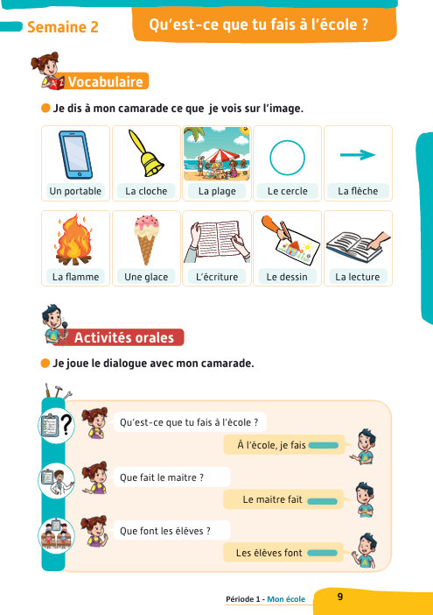
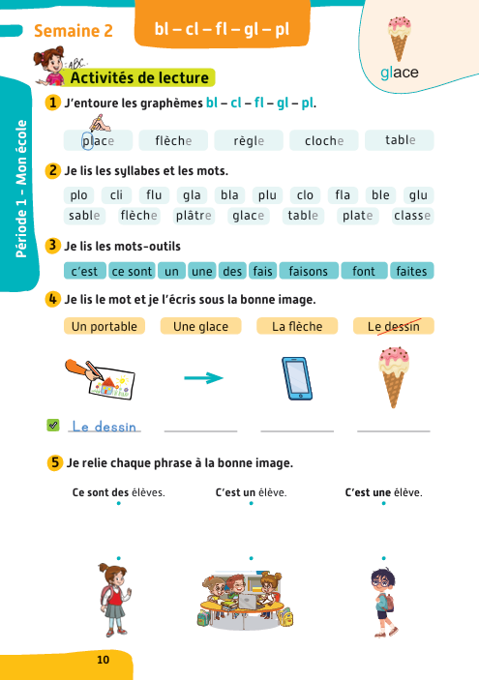
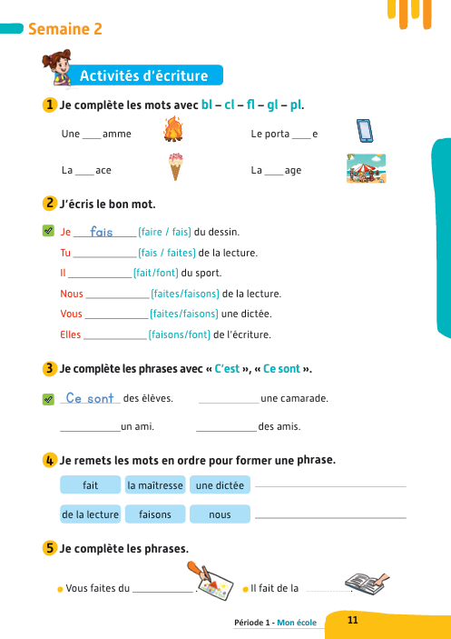
Pour l’enseignant
Contenus de la semaine 2

Slide 16
Séance 1
1. Vocabulaire
un portable – la cloche – la flamme – une glace – la plage – le cercle – la flèche – l’écriture – le dessin – la lecture.
2. Écoute active du dialogue
Qu’est-ce que tu fais à l’école ?
Le verbe faire au présent.

Slide 17


Pour l’enseignant
Objectifs de l’activité
Comprendre et produire les mots du vocabulaire.
un portable – la cloche – la flamme – une glace – la plage – le cercle – la flèche – l’écriture – le dessin – la lecture.

Slide 18

Bonjour les enfants. Nous allons commencer une nouvelle leçon de français.

Slide 19

1. Vocabulaire | 2. Acte de parole
Soyez attentifs ! Nous allons apprendre de nouveaux mots en français.

Slide 20


1. Vocabulaire | 2. Acte de parole
C’est quoi ? Dites le mot en arabe.

Slide 21

1. Vocabulaire | 2. Acte de parole
Un portable.
Qui veut répéter?
un portable

Slide 22


1. Vocabulaire | 2. Acte de parole
C’est quoi ? Dites le mot en arabe.

Slide 23
1. Vocabulaire | 2. Acte de parole
La cloche.
Qui veut répéter?
la cloche

Slide 24

1. Vocabulaire | 2. Acte de parole
La flamme.
Qui veut répéter?
la flamme

Slide 25
1. Vocabulaire | 2. Acte de parole
Que signifie « la flamme » en arabe ?

Slide 26

1. Vocabulaire | 2. Acte de parole
C’est quoi ? Dites le mot en arabe.

Slide 27
1. Vocabulaire | 2. Acte de parole
Une glace.
Qui veut répéter?
une glace

Slide 28

1. Vocabulaire | 2. Acte de parole
La plage.
Qui veut répéter?
la plage

Slide 29
1. Vocabulaire | 2. Acte de parole
C’est quoi « la plage » en arabe ?

Slide 30

1. Vocabulaire | 2. Acte de parole
C’est quoi ? Dites le mot en arabe.

Slide 31
1. Vocabulaire | 2. Acte de parole
Le cercle.
Qui veut répéter?
le cercle

Slide 32

1. Vocabulaire | 2. Acte de parole
C’est quoi ? Dites le mot en arabe.

Slide 33
1. Vocabulaire | 2. Acte de parole
La flèche.
Qui veut répéter?
la flèche

Slide 34
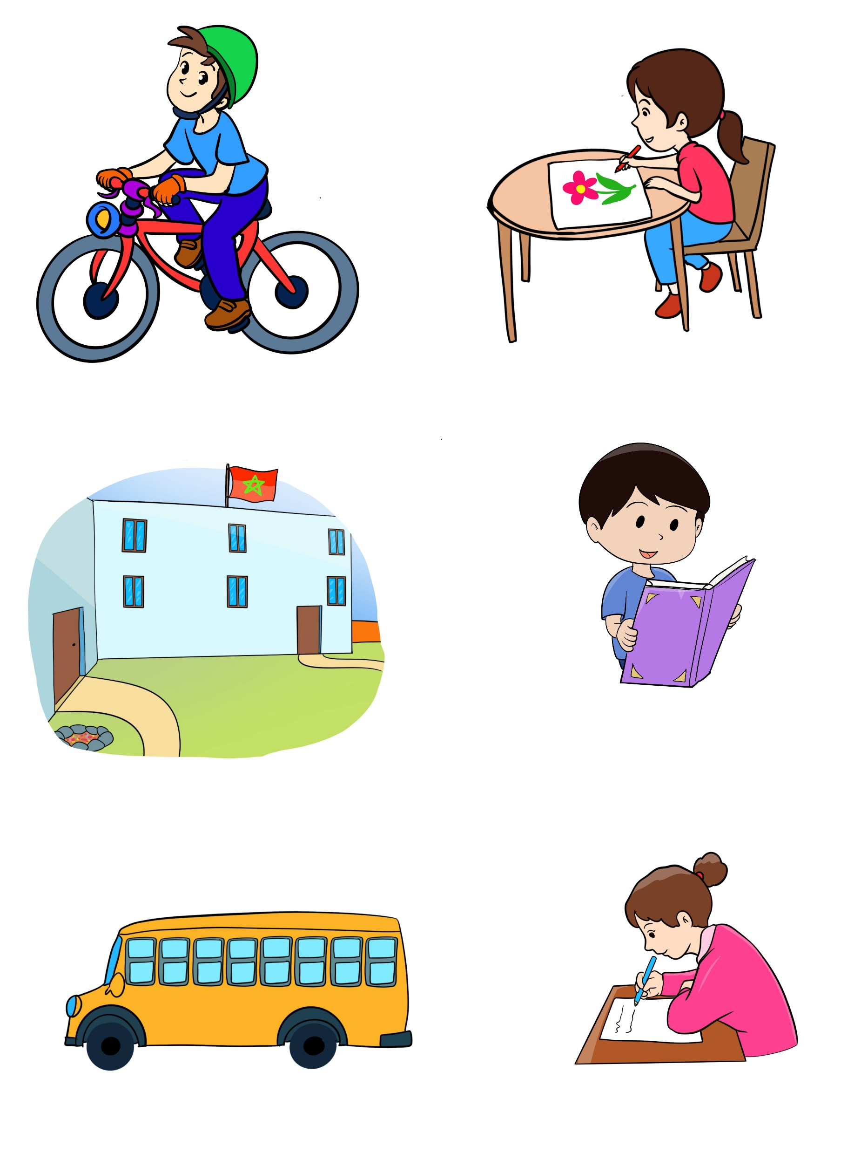
1. Vocabulaire | 2. Acte de parole
Que fait la fille ? Dites le mot en arabe.

Slide 35
1. Vocabulaire | 2. Acte de parole
l’écriture.
Qui veut répéter?
l’écriture

Slide 36
1. Vocabulaire | 2. Acte de parole
Que fait la fille ? Dites le mot en arabe.

Slide 37
1. Vocabulaire | 2. Acte de parole
le dessin.
Qui veut répéter?
le dessin

Slide 38

1. Vocabulaire | 2. Acte de parole
La fille fait du dessin.
Qui veut répéter ?
La fille fait du dessin.

Slide 39

1. Vocabulaire | 2. Acte de parole
Que font les élèves ? Dites le mot en arabe.

Slide 40

1. Vocabulaire | 2. Acte de parole
La lecture.
Qui veut répéter?
la lecture

Slide 41

1. Vocabulaire | 2. Acte de parole
Salim et Dina font de la lecture.
Qui veut répéter ?
Salim et Dina font de la lecture.

Slide 42

1. Vocabulaire | 2. Acte de parole
Répétons ensemble les mots.
un portable
la cloche
la flamme
une glace
la plage

Slide 43



1. Vocabulaire | 2. Acte de parole
Répétons ensemble les mots.
l’écriture
la lecture
le dessin
le cercle
la flèche

Slide 44
1. Vocabulaire | 2. Acte de parole
Pour chaque image, je vais désigner un élève pour dire le mot.
C’est quel mot ?

Slide 45
1. Vocabulaire | 2. Acte de parole
Pour chaque image, je vais désigner un élève pour dire le mot.
C’est quel mot ?

Slide 46

1. Vocabulaire | 2. Acte de parole
Je vais dire une phrase, qui veut passer au tableau pour montrer l'image ?
« Les élèves font de la lecture. »

Slide 47
1. Vocabulaire | 2. Acte de parole
Je vais dire une phrase, qui veut passer au tableau pour montrer l'image ?
« la fille fait du dessin. »

Slide 48

1. Vocabulaire | 2. Acte de parole
Prenez vos manuels à la page 9.
> Si les élèves ne disposent pas de manuels, passer à l’activité suivante (slide 51)

Slide 49
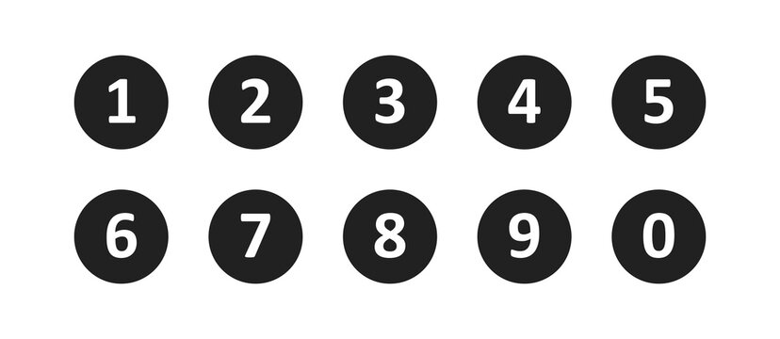

1. Vocabulaire | 2. Acte de parole
Je vais vous montrer comment faire l’activité.
> Si les élèves ne disposent pas de manuels, passer à l’activité suivante (slide 51)
Je montre l’image.
Je dis le mot.
On échange les rôles.

Slide 50

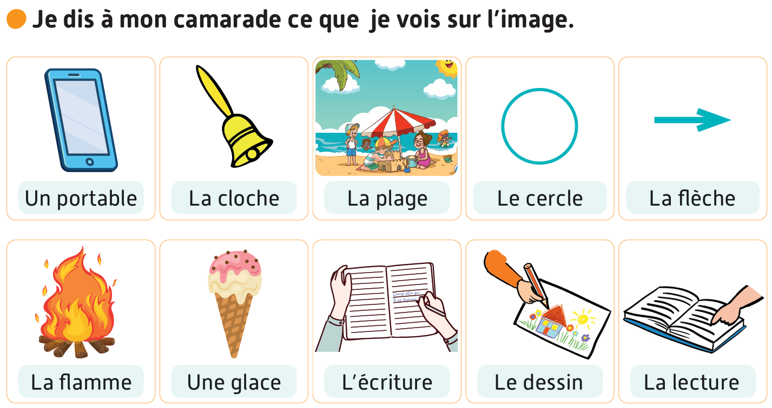
1. Vocabulaire | 2. Acte de parole
Maintenant, travaillez en binômes. Je vais circuler pour vous aider.
> Si les élèves ne disposent pas de manuels, passer à l’activité suivante (slide 51)

Slide 51
Séance 1
1. Vocabulaire
Un portable – la cloche – la flamme – une glace – la plage – le cercle – la flèche – l’écriture – le dessin – la lecture.
2. Écoute active du dialogue
Qu’est-ce que tu fais à l’école ?
Le verbe faire au présent.

Slide 52
Pour l’enseignant
Objectifs de l’activité
Écouter attentivement le dialogue de la semaine
Qu’est-ce que tu fais à l’école ?
Le verbe faire au présent.

Slide 53



1. Vocabulaire | 2. Acte de parole
Voici Karim et Rita. Nous allons écouter leur dialogue. Soyez attentifs.

Slide 54
1. Vocabulaire | 2. Acte de parole
Première écoute (diffusion automatique).

Slide 55

1. Vocabulaire | 2. Acte de parole
Je vais diffuser le dialogue une deuxième fois. Écoutez attentivement.

Slide 56
1. Vocabulaire | 2. Acte de parole
Deuxième écoute (diffusion automatique).

Slide 57
1. Vocabulaire | 2. Acte de parole
De quoi parlent Karim et Rita ?
Qui veut répondre ?

Slide 58

C’est le moment de l’étoile.
Le gagnant de l’étoile est : [nom de l’élève]
Moment de l’étoile

Slide 59





Qui peut me dire pourquoi [prénom] a obtenu l’étoile ?

Slide 60
La séance d’aujourd’hui est terminée. À demain !

Slide 61

المرجو ملء الاستبيان حول الحصص الدراسية المقدمة في إطار التدريس الصريح
(استمارة موجهة للأساتذة)
مسح رمز الاستجابة السريعة (Qr code)
أو
الولوج عبر الرابط أسفله:
https://forms.gle/MPZzCzLAsK9AdG8x7

